Slide 1
Werkstuk
Project
Sessie 2 van de vorming ‘Van ronde tot project’

Slide 2
Intro

Slide 3
Een vraag, ervaring, verhaal, gebeurtenis komt de klas binnen
(Actua)ronde: het stationsgebouw van Kortrijk staat in de top tien van bedreigde erfgoedlocaties. NMBS wil een volledig nieuw gebouw. Andere groepen (in Kortrijk) willen enkel een renovatie om het oude gebouw zo goed mogelijk te bewaren.
Rondevraag:
  We willen meer weten over het stationsgebouw van Kortrijk (o.a. architect, bouwjaar, ...) en foto's bekijken van vroeger en nu.
  We willen de twee meningen (renoveren en dus behouden vs. nieuw gebouw en dus afbreken) beter begrijpen: aantal opinies beluisteren of lezen en hun standpunt in 5 of max 10 puntjes samenvatten. Daarna bekijken wat we zelf zouden kiezen. Eventueel de samenvatting aan de parallelklas presenteren en ook hun mening vragen.
  We gaan deze middag naar het stationsgebouw en interviewen mensen: wil jij het gebouw behouden of afbreken? Hun antwoorden verwerken we achteraf in een staaf- of taartdiagram voor de klaskrant.

Slide 4
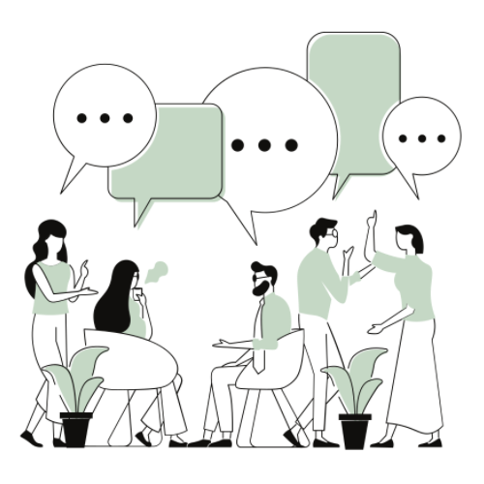
Mini-intervisie per graad
Welk antwoord kiezen jullie?
Waarom?

Slide 5
Ronde = bron en brug voor & naar verschillende (latere) activiteiten
Rondevraag: Wat is nu (in de ronde) nog eventjes onopgelost en willen we vanavond in de slotkring een antwoord op? Wie neemt die taak op zich?
Werkstuk: Welke interessante vragen over één thema kwamen nu (in de ronde) aan bod en willen we nog meer over weten? Wie (solo, duo, trio) maakt daar deze week een kort werkstuk over? (bv via vast sjabloon, een affiche met W-vragen, een paspoort, ...)
Thema: Welk onderwerp boeit ons mateloos en willen we dieper onderzoeken? Welke groep gaat hier in de namiddag een thema rond uitwerken?
Project: Welk onderwerp boeit de hele klas en gaan we samen uitgebreid onderzoeken in de komende projectweken?
TIP: deze werkvormen gebruikt iedereen anders
TIP: frigo
TIP: vraag scherp hebben, is begin van alles
TIP: voor elke werkvorm een passende werktijd met de juiste afspraken en rituelen

Slide 6
What’s in a name
Kies een begrip uit
Vertel wat jij onder dat begrip verstaat
De groep reageert met bevestigende of nieuwe ideeën
Notes:
Begrippen
Werkstuk
Onderzoek
Thema
Project
Schoolproject
Meersterproef
Spreekbeurt
Mini-onderzoek
Ronderzoek

Slide 7
Waarom, wat, hoe

Slide 8
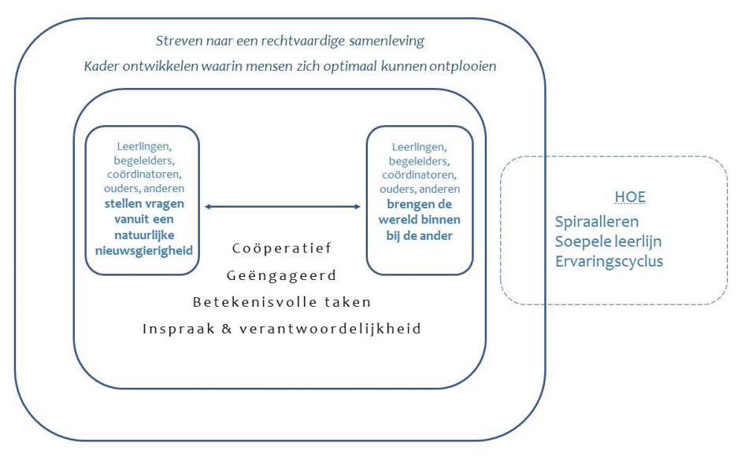
Visie op onderwijzen en leren

Slide 9


0. Doelgericht ervaringsleren
Natuurlijke nieuwsgierigheid,
ervaringsgericht
Leerhonger, kind wil van nature leren
Proefondervindelijk verkennen
Intrinsieke motivatie
Letterlijk: natuur, naar buiten gaan
Wereld binnen brengen,
doelgericht
Natuurlijke nieuwsgierigheid voeden
Uitdagen, prikkelen, inspireren
Kwaliteitsvol onderwijs (ODET)
Verbreden en verdiepen
Scaffolding
Proefondervindelijk verkennen
Intrinsieke motivatie
Ervaringsleren
Scaffolding
Jef & Jos
Jef & Jos en de schijnbare paradox
Notes:
Proefondervindelijk verkennen: je leert door te ondervinden, niet door zomaar een tekst te lezen en die dan aan de klas voor te lezen. Belang van actief en zintuiglijk werken
Zie ook bij CEGO ‘werkelijkheidsnabij’ en bij freinet ‘levend leren’: actief, zo echt en werkelijk mogelijk, vooral doen en daardoor weten (en niet omgekeerd). Maar ook ‘dichtbij’, ‘in de directe omgeving waar te nemen’

Slide 10
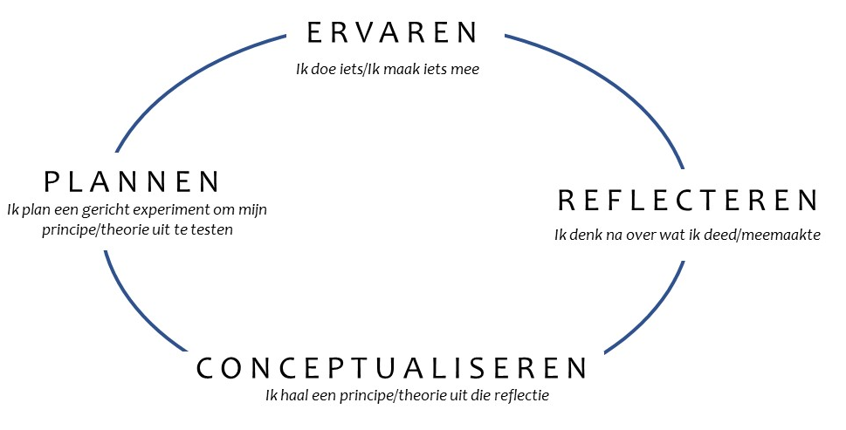
7. Ervaringscyclus
‘Goed onderwijs’
= ervaringsgericht, levensecht, beklijvend, betekenisvol
=> langdurig, duurzaam en diep leren

Slide 11
7. Ervaringscyclus
Ervaringsleren en –cyclus
Vijfvragenmodel
Kring/ronde
Theorie (Kolb)
Van ervaring naar leerkans (dus niet louter ‘ervaren’!!!)
Concrete ervaring > reflecteren > analyseren > plannen
Van impressie naar expressie; binnenwereld en buitenwereld verbinden
Ervaring kan je ook inbrengen, stimuleren, aanbieden
Langdurig leereffect
In de praktijk
Kring of ronde: ervaring beschrijven, verbreden, verdiepen
Werkstuk/onderzoek: vanuit impressie onderzoeken
Project: meerdere ervaringscycli
Rijke leeromgeving: uitstappen, mensen uitnodigen in de klas, ontdekhoeken/-dozen/-boeken, educatief aanbod buurt (bib, erfgoed, academie,…)
Vijf-vragenmodel
Notes:
H2: ervaringsleren | Cahierwebsite (cahier-fopem.be)​
Succescriteria bij elke fase ervaringscyclus:​
Concrete ervaring: levensecht – persoonlijk – onderbrekend – prikkelend ​
Reflectief observeren: beschrijven – nauwkeurig kijken – gelijkenissen en verschillen benoemen – verbinden met je voorkennis of eerdere ervaringen​
Abstract conceptualiseren: interpreteren – verklaren – van concreet naar abstract – algemene ideeën, modellen of strategieën ontdekken​
Actief experimenteren: bewust plannen en uitproberen – gelijke of nieuwe context – aandachtig focussen​
2023-04-18 - Vertaling FOPEM obv Jacobson & Ruddy 2004 - Vijfvragenmodel ervaringscyclus (mcusercontent.com)​

Slide 12
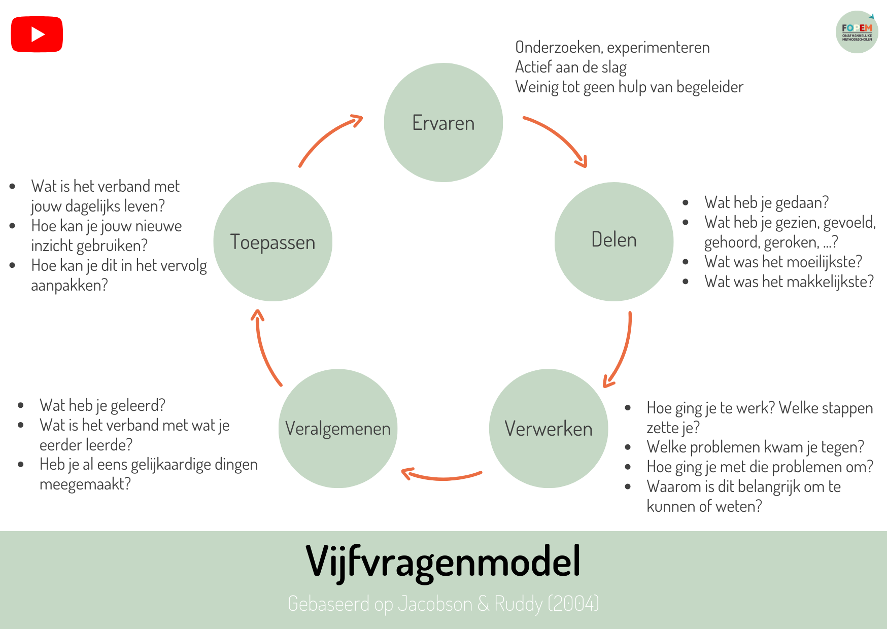

Slide 13
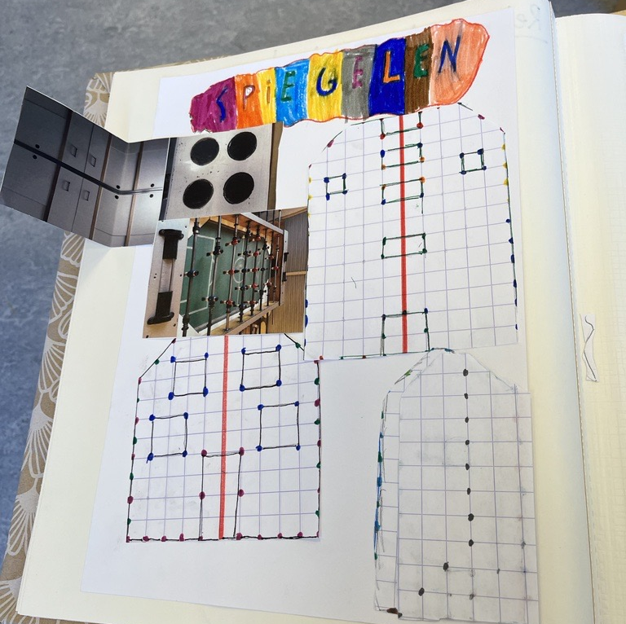
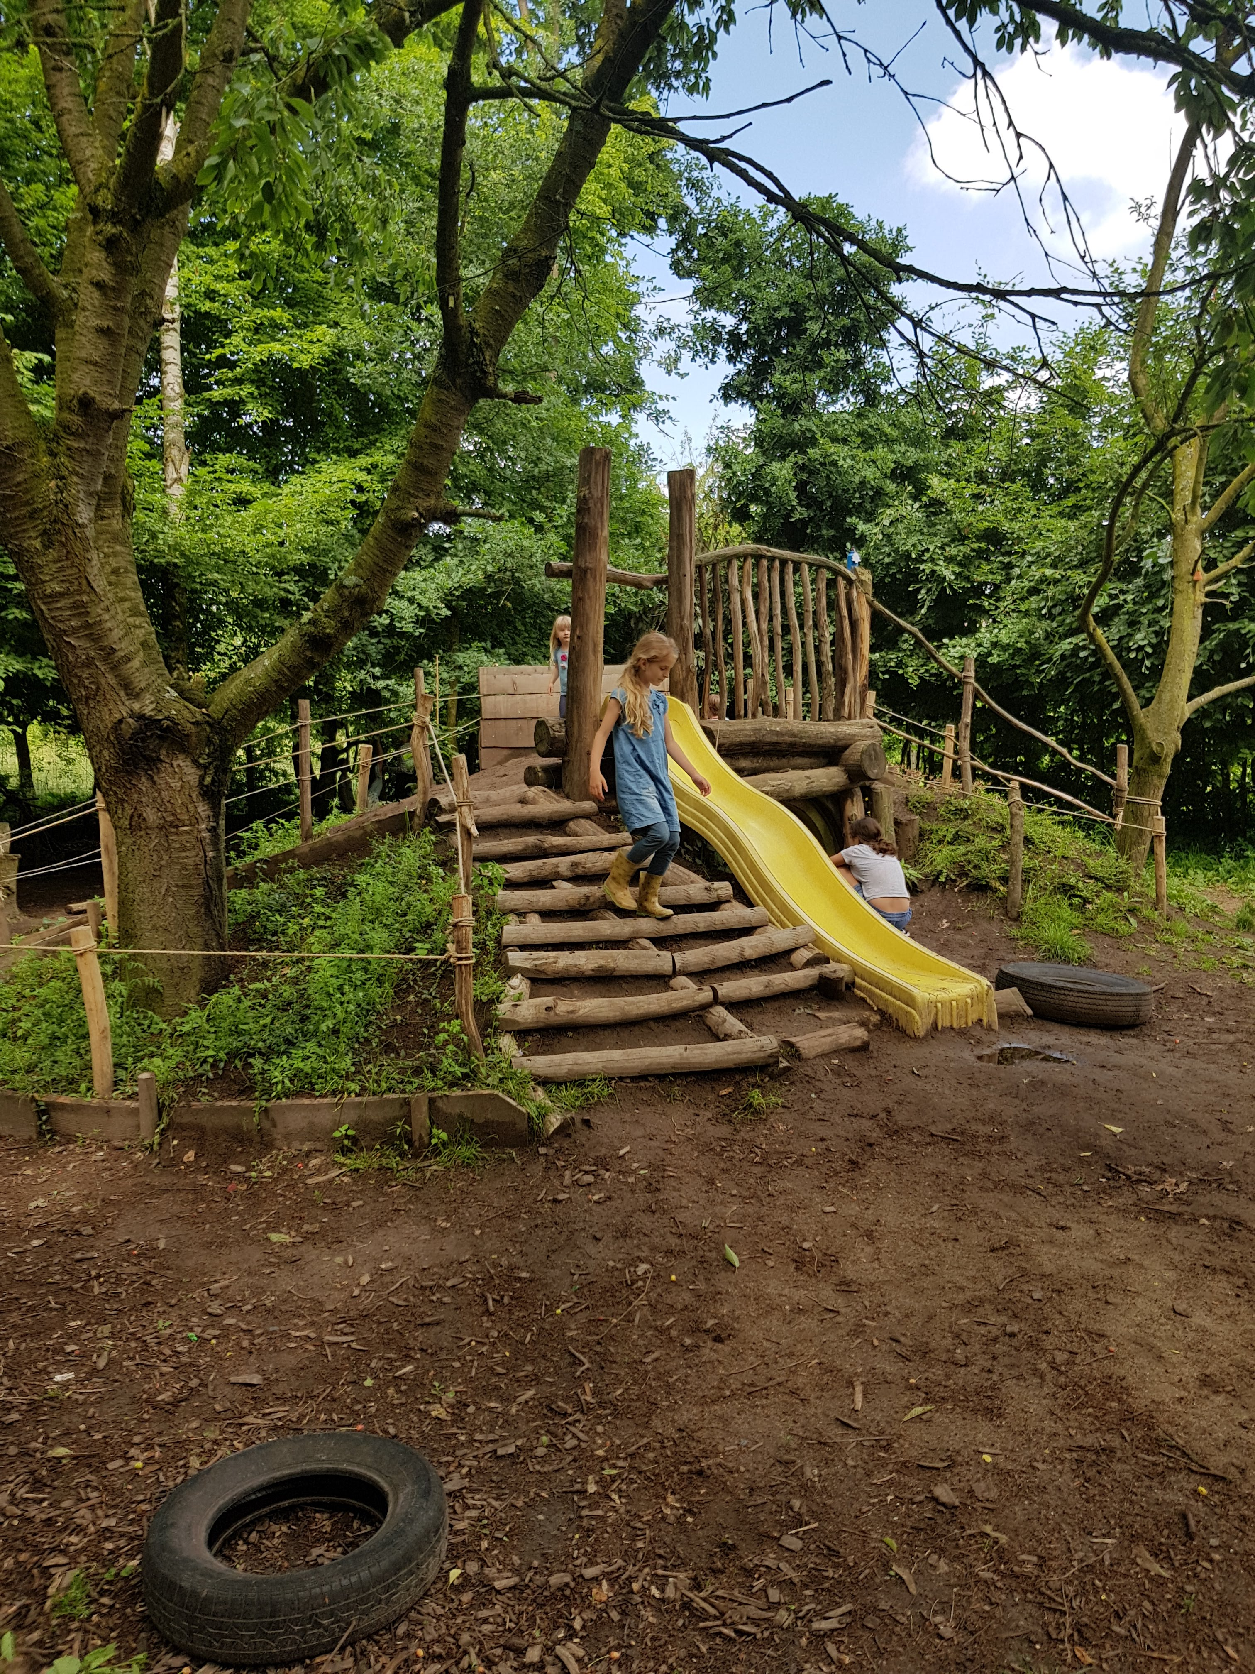
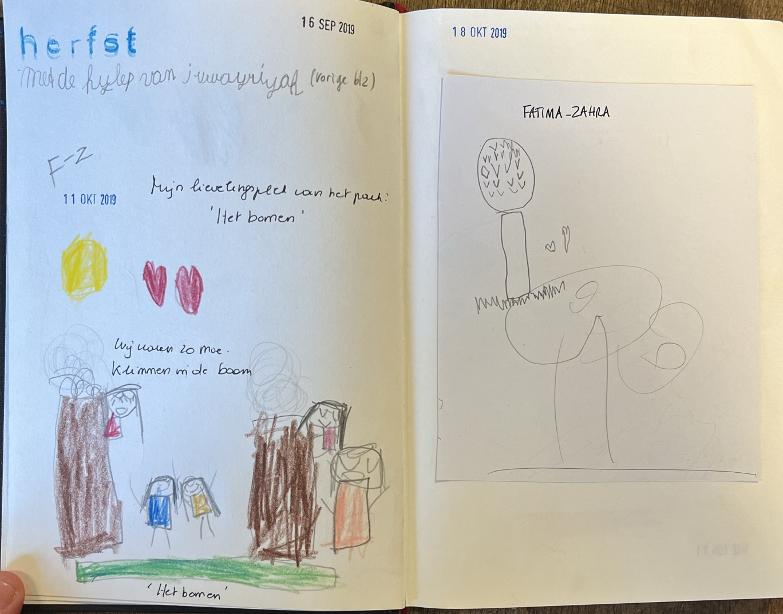
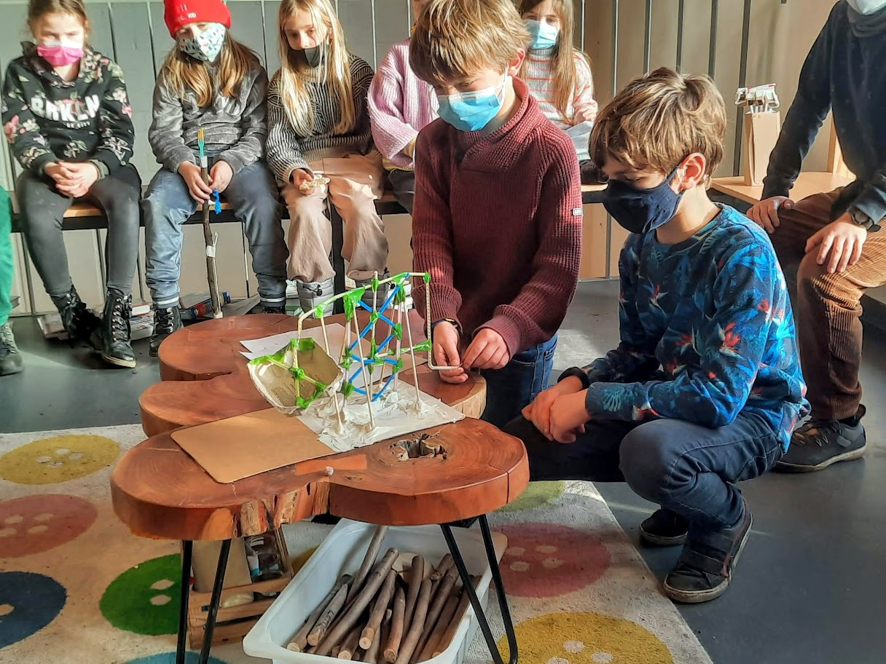
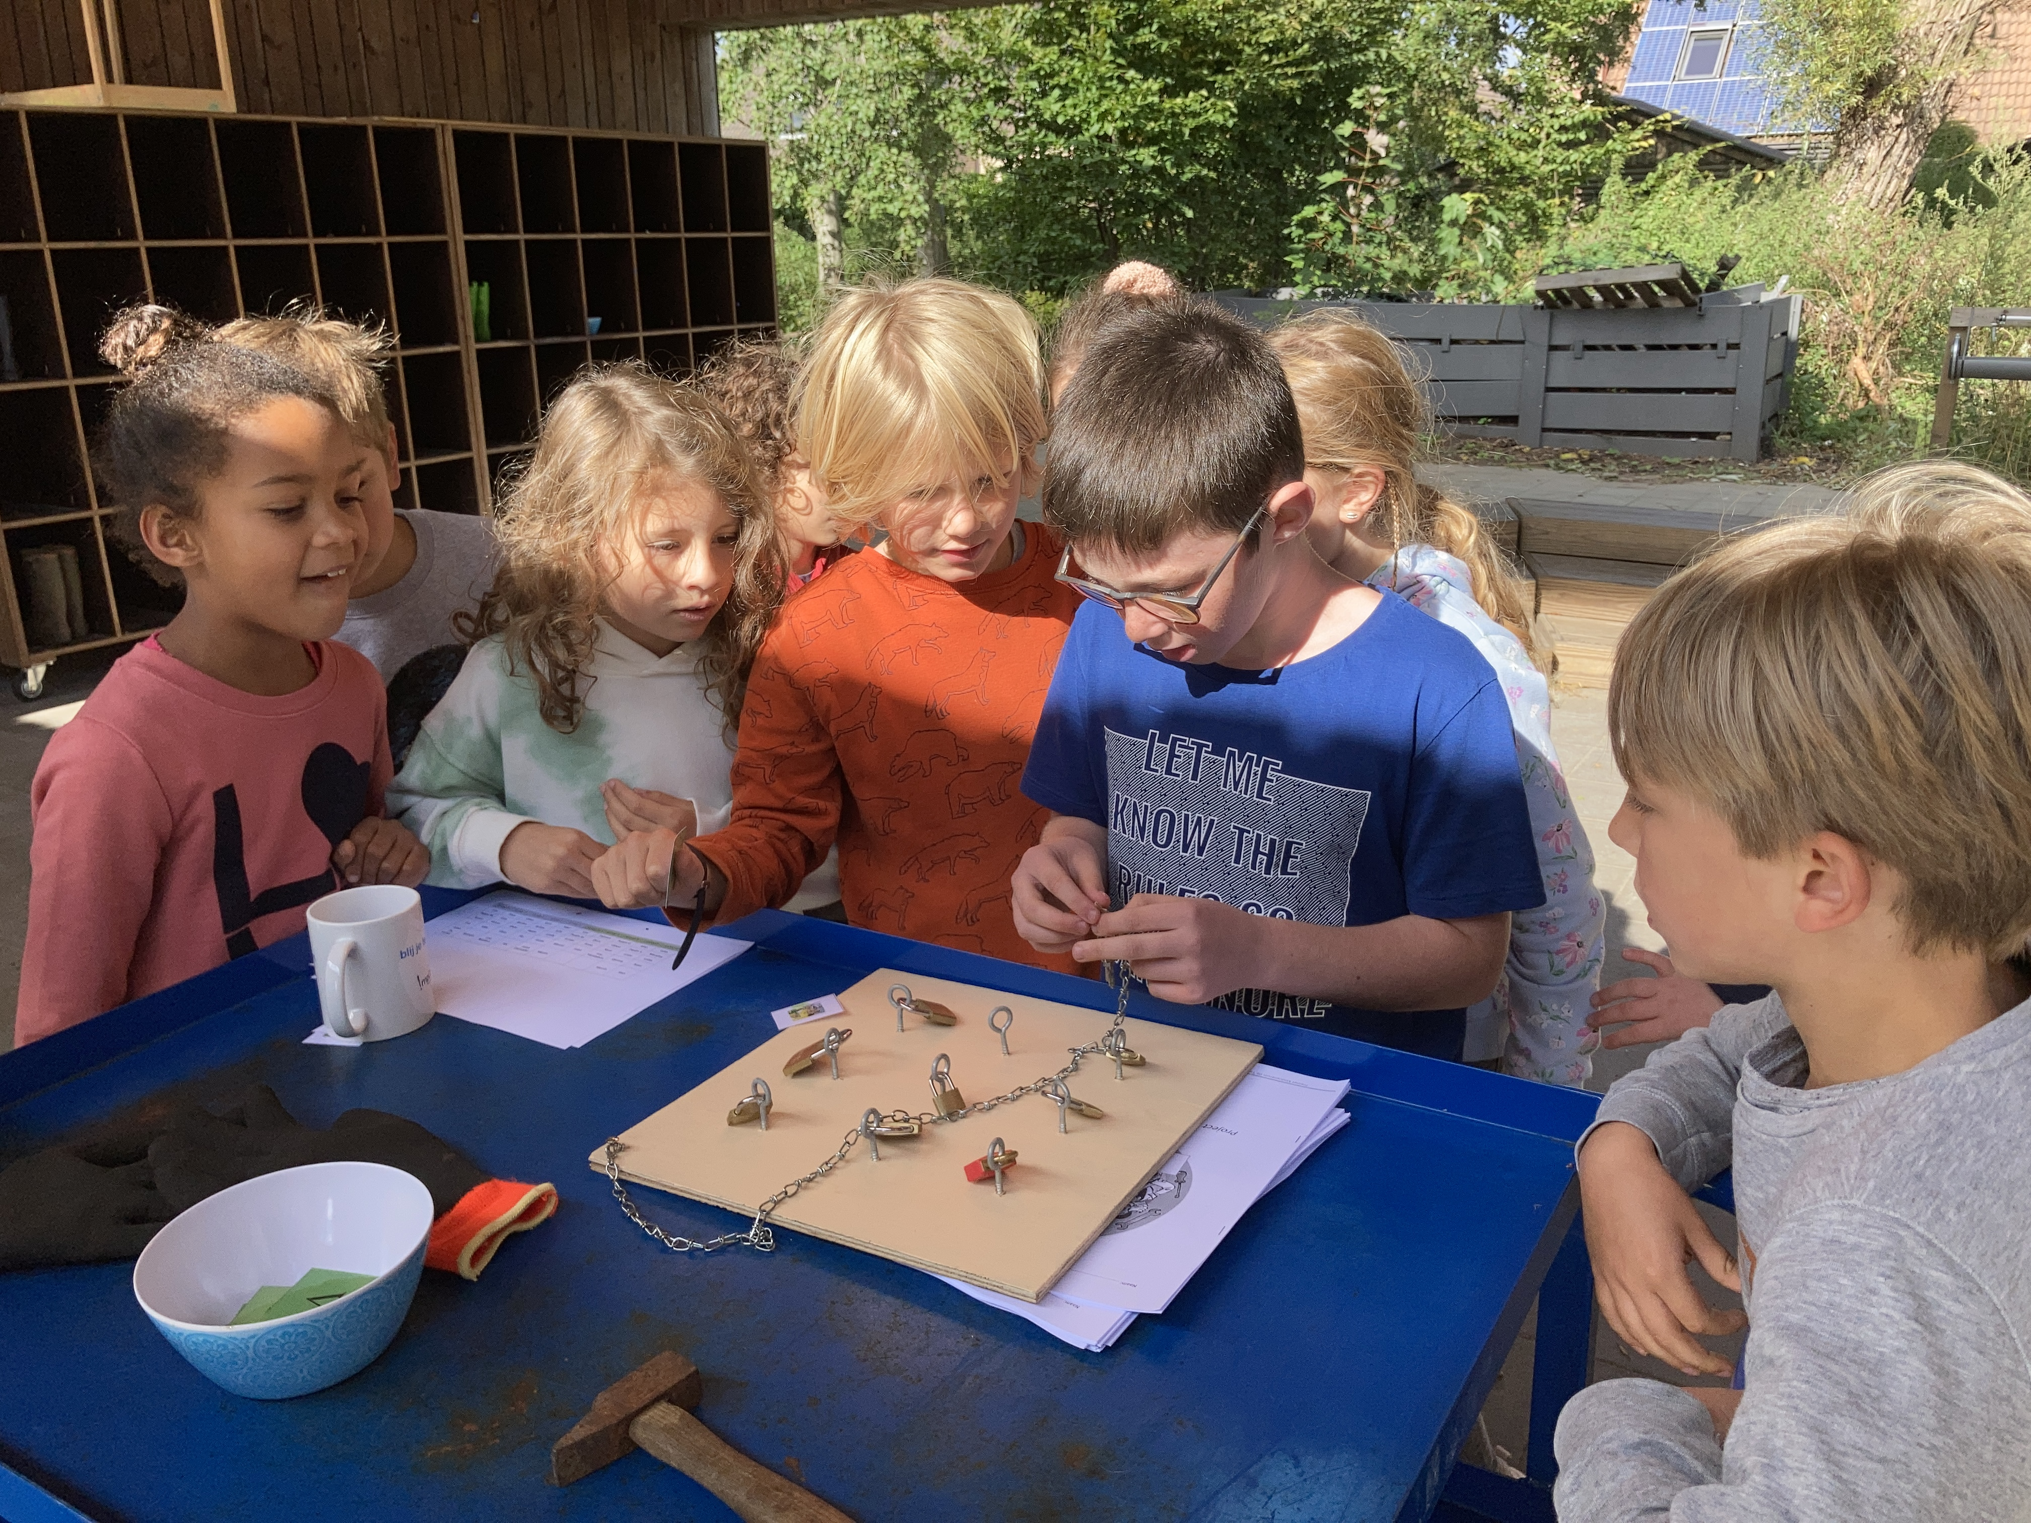
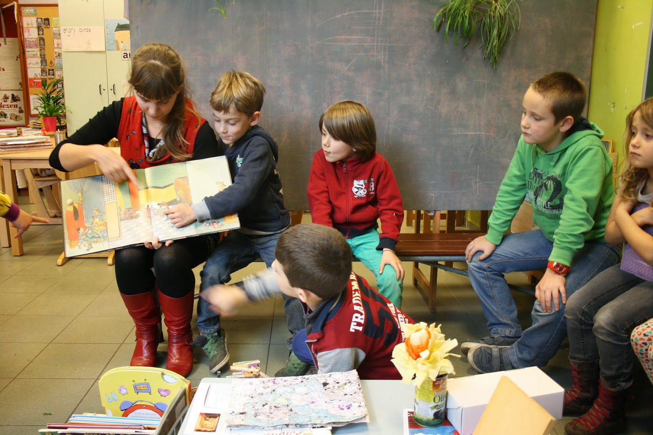
7. Ervaringscyclus
Conceptualiseren
Rijke leeromgeving
Beschrijven, impressie, reflecteren
Experiment plannen

Slide 14
Werkstuk

Slide 15
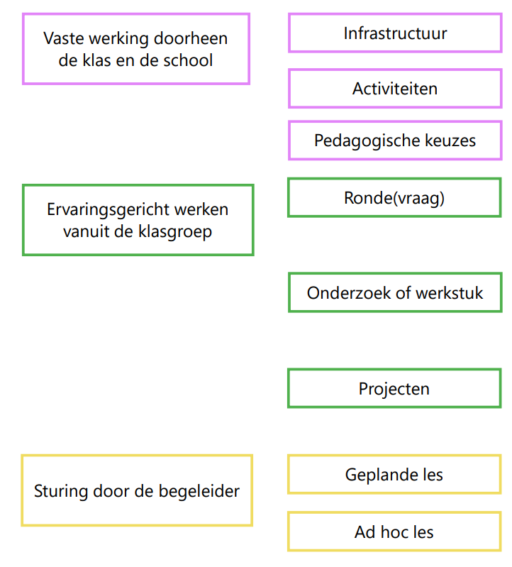
‘Werkstuk’ in de drie sporen
Vooral in spoor 2
Zeker ook in spoor 3: bijv. drie reispaspoorten per kind per schooljaar
En misschien ook in spoor 1:
  bijv. jaarlijkse lentefietstocht leidt steeds tot boeiende werkstukken en onderzoekjes
  bijv. zelfstandig techniekmoment op maandag

Slide 16
Hoe gaan we te werk?
Aandachtspunt bespreken
Enkele voorbeelden doornemen in je groepje (ook eigen meegebracht materiaal)
Noteren wat je wil mee nemen of onthouden
Notes:
Leeslijst op www.vorming-fopem.be/ronde-tot-project

Slide 17
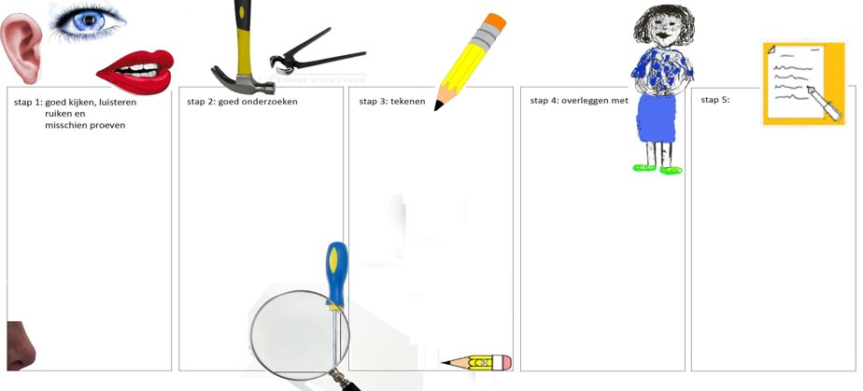
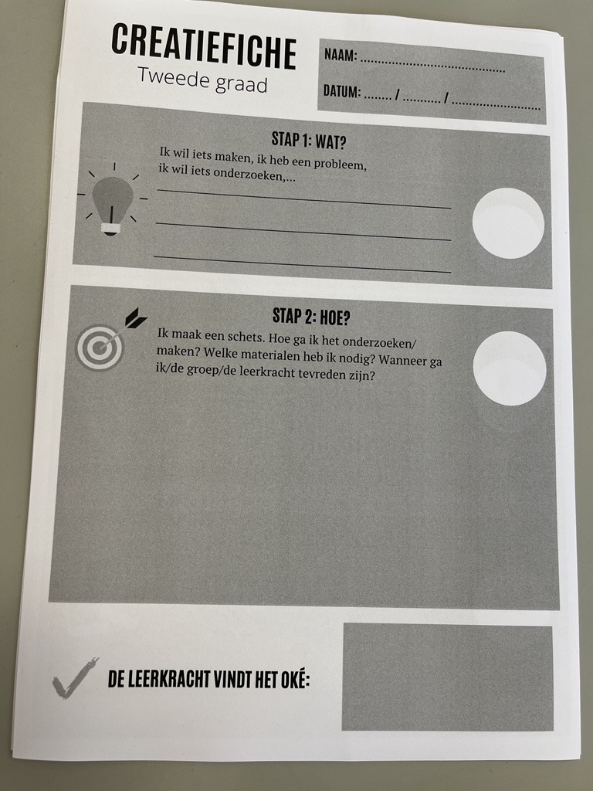
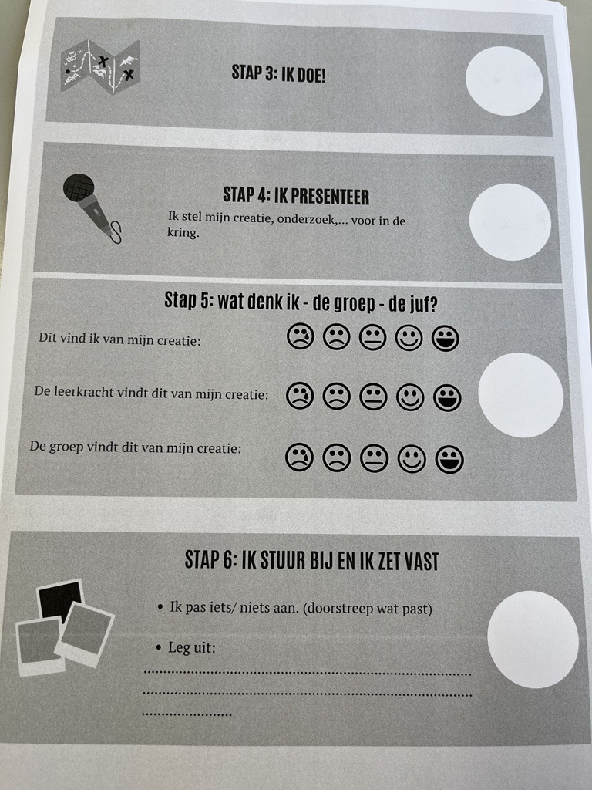

Werkstuk: inzoomen op aandachtspunten
Werkstuk
‘Er is een wezenlijk verschil tussen opzoeken en onderzoeken’
Alle zintuigen beroeren, ervaren, actief, beleven, experiment (let op voor internet…) Werkelijkheidsnabij. Belang van rijke leeromgeving.
Doelgericht ervaringsleren: durf starten vanuit en goed luisteren naar de naïeve vraagstelling van het kind, pas daarna verbreden en verdiepen
Onderzoeksvraag scherp stellen, herformuleren (checklist)
Groepswerk werkt: 1 + 1 = 3
Belang van bespreking en feedback: niet ‘klad en net’, wel ‘in ontwerp’ (herinner je: vlinder van Austin)
Werkstuk maken als leerproces: informatievaardigheden, samenwerken, taaldoelen, intrinsieke motivatie, planning maken en volgen,…
Werkstuk presenteren: verbeelden, verslaggeven, klas mee op sleeptouw. Respect-eren: in de kijker plaatsen, wat wil kind aan anderen tonen of bijbrengen?
Reflecteren: individueel + in groep
Helder kader en afspraken: brongebruik, planning, presentatie, bedoeling,…
Notes:
Leeslijst met verdiepende bronnen bij elk aandachtspunt: https://www.vorming-fopem.be/_files/ugd/24aeab_597db3a19b4f4f0f85e7a6e0a28090ad.docx

Slide 18
Individuele werktijd
Herwerk je meegebrachte materiaal

Slide 19
Project

Slide 20
Project: samen diep breed actief leren
Definitie:
Projecten zijn thema's of werkstukken die meer onderzoek vragen
Aaneenschakeling van activiteiten, die vanuit intrinsieke motivatie vertrekt
Gericht op ontdekken en exploreren deel van de werkelijkheid
Ontstaat vanuit nieuwsgierigheid: onderwerpen die aanspreken of problemen waarop ze stoten
Vorm: cyclische beweging van onderzoek en rapportage
Sowieso vakdoorbreking of vakintegratie (uitgangspunt: brok van de wereld verkennen)
Fases:
Onderwerpkeuze
Onderhandelfase
Verzamelfase (data)
Uitwerkfase (analyse en rapportage)
Presentatie
Evaluatie
Bron CEGO + controle Freinetbeweging
Winst of doelen:
Samenwerken met anderen
Werken aan zelfsturing
Bronnen leren raadplegen (betrouwbare bronnen of niet?)
Kritisch nadenken over onderzoeksvragen
Probleemoplossend denken
Wereld rondom ontdekken
Onderzoeker worden
...
Notes:
Projectwerk is sowieso vakoverschrijdend. Vanuit de probleemstelling komen vanzelf verschillende domeinen aan bod. Thematisch werken is anders. Daar worden vakken niet per se geïntegreerd. Het is de leerkracht die (kunstmatig) zaken verbindt. Bv in de rekenles sommen maken met fruit omdat ze in namiddag in WO over fruit leren.

Slide 21
Project: samen diep breed actief leren
Onderwerpkeuze
Onderhandelfase
Verzamelfase
Uitwerkfase
Presentatie
Evaluatie
Quote: 'Alles komt uit de kinderen'
Quote: 'Stemmen heeft geen enkele zin'
Quote: 'Naïeve vraagstelling respecteren'
Quote: 'Niet elke vraag is een goede vraag'
Quote: 'Interesse kan je aanwakkeren'
Quote: 'Liever dicht bij huis blijven'
Quote: 'Projectwerk moet altijd met iedereen'
Quote: 'Kinderen kunnen (nog) niet plannen'
Quote: 'Geen drie maar één flap: wat willen we weten/maken/doen'
Quote: 'Alle vakken moeten altijd aan bod komen' (planner schema torteltuin)
Quote: 'Antwoorden vind je in boeken'
Quote: 'Ze verdwalen met google'
Quote: 'Project leiden kan leerkracht niet alleen'
Quote: 'Iedereen vindt een rol die past'
Quote: 'Doorheen het proces mogen geen nieuwe vragen meer komen'
Quote: 'Ingrijpen en niet enkel begrijpen'
Quote: 'Er bestaat niet één juiste vorm van presenteren'
Quote: 'Spontane presentaties zijn sterker dan gerepeteerde'
Quote: 'Een project sluit je af met een toets'

Slide 22
Project: samen diep breed actief leren
Onderwerpkeuze
Onderhandelfase
Verzamelfase
Uitwerkfase
Presentatie
Evaluatie
Quote: 'Alles komt uit de kinderen’
Quote: 'Stemmen heeft geen enkele zin’
Quote: 'Naïeve vraagstelling respecteren’ (groen)
Quote: 'Niet elke vraag is een goede vraag’ (groen)
Quote: 'Interesse kan je aanwakkeren’
Quote: 'Liever dicht bij huis blijven’
Quote: 'Projectwerk moet altijd met iedereen’
Quote: 'Kinderen kunnen (nog) niet plannen’
Quote: 'Geen drie maar één flap: wat willen we weten/maken/doen’
Quote: 'Alle vakken moeten altijd aan bod komen' (planner schema torteltuin)
Quote: 'Antwoorden vind je in boeken’
Quote: 'Ze verdwalen met google’
Quote: 'Project leiden kan leerkracht niet alleen’
Quote: 'Iedereen vindt een rol die past’
Quote: 'Doorheen het proces mogen geen nieuwe vragen meer komen’
Quote: 'Ingrijpen en niet enkel begrijpen’
Quote: 'Er bestaat niet één juiste vorm van presenteren’
Quote: 'Spontane presentaties zijn sterker dan gerepeteerde’
Quote: 'Een project sluit je af met een toets’
Notes:
Alles uit de kinderen: niet waar. Leerkracht heeft ook een stem. Ook leerplan bepaalt mee hoe de projectplanner er zal uitzien. Afstemming met groep natuurlijk altijd nodig. Coöperatie eerlijk inzetten.
Niet stemmen: klinkt wel democratisch maar helpt de betrokkenheid niet vooruit. We mogen betrokkenheid en inspraak niet door elkaar halen. Alternatief: onderwerpkeuze vanuit de frigo of vanuit de animo die leeft rond een thema. (Leerkracht gebruikt antennes die betrokkenheid meten.)
Naïeve vraagstelling: Kinderen niet onderschatten, hun natuurlijke honger is vaak een goed vertrekpunt. Mogen zich niet geremd voelen door strakke denkkaders van volwassenen. Stellen van vragen moet een gewoonte worden. Wij als leerkracht moeten dicht bij die naïeve vraagstelling blijven. Geen loopje nemen met hun materiaal waardoor ze in kunstmatig werk of opgezet spel terecht komen.
Alle vragen zijn goed: niet waar. Soms passen ze niet bij ontwikkeling kind, is betrokkenheid (niet meer) aanwezig, is de uitwerking niet haalbaar, ... Wel belangrijk om na te denken wie bepaalt welke vraag wel en welke vraag niet. Jouw rol en de rol van de coöperatie laten spelen. Vermijden dat kinderen elkaars voorstellen willekeurig gaan afbreken: dat is niet interessant (=ik wil liever iets anders kiezen).
Interesse aanwakkeren: cf OGO die startactiviteiten lanceert en dan pas de onderwerpfase start. (cf rijke omgeving, voorkennis activeren, …)
Liever dichtbij: vooral waar want werkelijkheid onderwijst altijd beter in de directe omgeving (tastbaar, zichtbaar, levensecht, herkenbaar, functioneel). Ander thema's (panda, Egypte, dino, ...) spreken wel tot de verbeelding maar hebben we in de feiten minder relatie mee. Anderzijds niet uit te sluiten, want die wereld komt wel onze klas binnen. Voor die nabije cirkels, tips: omgevingsboek school (oa beroepenkaart ouders, diensten en centra stad of gemeente), netwerk inzetten, eigen voelsprieten in omgeving aanscherpen (sterke stelling: 'wij stellen enkel leerkrachten aan die in de buurt wonen'), brainstorm met collega's, ...
7. Altijd samen: niet waar. Zowel FB als EGO kiezen zelfs voor verschillende thema's apart of kleinere werkstukken. (ifv betrokkenheid, eigenaarschap en haalbaarheid)
8. Kunnen niet plannen: niet waar. Inspraak en betrokkenheid inzetten bij de zes fases. Niet enkel bij die brainstorm. Anderzijds scaffolding: leren plannen moet ook geleerd en ondersteund worden.
9. Flappen: drie flappen hebben valkuil 'pretpedagogie' of ad hoc kiezen waardoor de onderzoeksvraag vergeten wordt. Maken en doen is uiteraard relevant maar de invulling van die twee flappen volgt op de uitwerking van de eerste flap (weten en onderzoeksvragen). Bv we willen weten hoe een molen werkt (OV) > we gaan een molenaar interviewen of we gaan naar molenmuseum of … (gerichte keuze methodologie)
10. alle vakken: waar en niet waar. Zie ook eerder: projectwerk vertrekt vanuit complexe probleemstelling die sowieso vakdoorbrekend zal uitgewerkt worden. Niet kunstmatig aanvullen met extraatjes. Anderzijds niet slecht om waaier met de groep open te houden en met hen die crossovers te ervaren. De leerkracht moet problematiseren (voor doen): jij wil met een trein rijden, bedoel je dat je wil weten wat een treinchauffeur allemaal moet doen als hij de trein bestuurt?
11. In boeken: niet waar. Er zijn veel media om data te verzamelen. Focus vooral op actieve verwerking en proefondervindelijk verkennen.(cf ervaringscyclus) Tip: bekijk of alle zintuigen actief ingezet worden. (Keuze: mensen ontmoeten en gesprekken voeren, onderzoek doen, iemand interviewen, excursie organiseren, schoolomgeving verkennen, bezoek aan expo, atelier, werkplaats, bedrijf, ...)
12. Ze verdwalen met google: waar en niet waar. Je kan internet niet wegdenken, maar moet er wel leren mee werken. Dus scaffolding: sturen en ondersteunen. Zie ook 'zoeken in boeken'. Biedt vooral voldoende alternatieven aan (rijke omgeving) of selecteer zelf al passende bronnen om tijd en frustratie te winnen. Er zijn ook kindvriendelijke startportalen die leesbare teksten genereren.
13. Niet alleen leiden: wellicht waar maar niet altijd haalbaar, toch proberen: co-teaching, extra zorguren, (groot)ouders, vrijwilligers, ...
14. Iedereen een rol: onvermoede vaardigheden, stil kind neemt verrassend initiatief, diversiteit groep benutten, ...
15. Geen nieuwe vragen: fout. Projectwerk en ervaringscyclus is dynamisch, we ontdekken nieuwe dingen, stoten op nieuwe problemen. Projectplanner geeft richting maar kan je tussentijds ook aanpassen.
16. Ingrijpen: cf politiek engagement, er een actie aan koppelen, de wereld kritisch bekijken en helpen vormen (groot: actie voeren / klein: onze verontwaardiging uiten of de info delen)
17. Niet één vorm: waar. Je kan veel manieren gebruiken: forum, expo, krant, kennisclip, toneel, kunstwerk, zoektocht, kwis, verslag, ... Ook het publiek kan variëren: eigen klas, parallelklas, ouders, kleuters, doorschuif groepjes, correspondentieklas, andere school, ...
18. Spontaan is beter: niet waar. Ook een presentatie moet lln goed voorbereiden. Is één van de doelen die je ondersteunt. In succescriteria van een presentatie komt houding en stijl wel aan bod en kan je spreken over vlotheid, reageren op vragen, oogcontact, humor, ... Kinderen die materie echt goed beheersen zijn misschien wel klaar om hun item met eigen woorden te brengen en niet (meer) af te lezen.
19. Toets: waar en niet waar. Je evalueert niet enkel de inhoud maar ook de vorm. Ook samenwerking en onderzoeksvaardigheden evalueren. Starten met een zelfevaluatie en daarna oefenen in elkaar feedback geven. Aantal besluiten vastzetten en meenemen naar een volgende beurt. Die leerkansen in concrete actiepunten formuleren in bv een kindcontact of rapport. Niet evalueren op de persoon, maar op de taken en de processen. Anderzijds wil je ook dat de inhoud beklijft. Dus een vorm van toetsen kan passend zijn. Leren leren kan hier passen. Er bestaan verschillende slimme manieren: leerlingen van een (deel)thema geven 5 kerngedachtes waarvan ze vinden dat de klas die moet kennen, leerlingen maken zelf een kwis/toets, leerlingen maken een spiekbriefje voor de toets, leerlingen maten een PPT met vijf items, ...

Slide 23
Project: samen diep breed actief leren
Onderwerpkeuze > onderhandelfase
Quote:
“Wie Freinet in zijn klas bezig heeft gezien, is vermoedelijk, net als ik, getroffen door het grote aantal onderzoekssporen dat hij, al pratend met de kinderen, binnen enkele minuten aanreikte naar aanleiding van een gestelde vraag of een vrije tekst. Aan hen die al schrokken bij de gedachte al deze gebieden te moeten verkennen, wees Freinet erop dat er geen sprake was van een systematische ontginning. Hij volstond met een globaal soort onderzoekstopografie van het onderwerp te schetsen, en liet dan in het dagboek overnemen wat zojuist op het bord was genoteerd. De kinderen konden dan, als ze dat zouden willen, een van de onderzoeksvelden bestuderen. En hij voegt daaraan toe: ‘Als ze niet weten wat te doen voor hun werkplan, kunnen ze hier misschien ideeën uit halen. En in elk geval hebben ze op zijn minst één keer de kans gekregen in te zien dat er verband bestaat tussen deze onderdelen. Dat heeft niet veel tijd gekost en laat minstens evenveel sporen na als een mooie les.”
Michel Barré (in Nynke, Jeroen Tans)

Slide 24
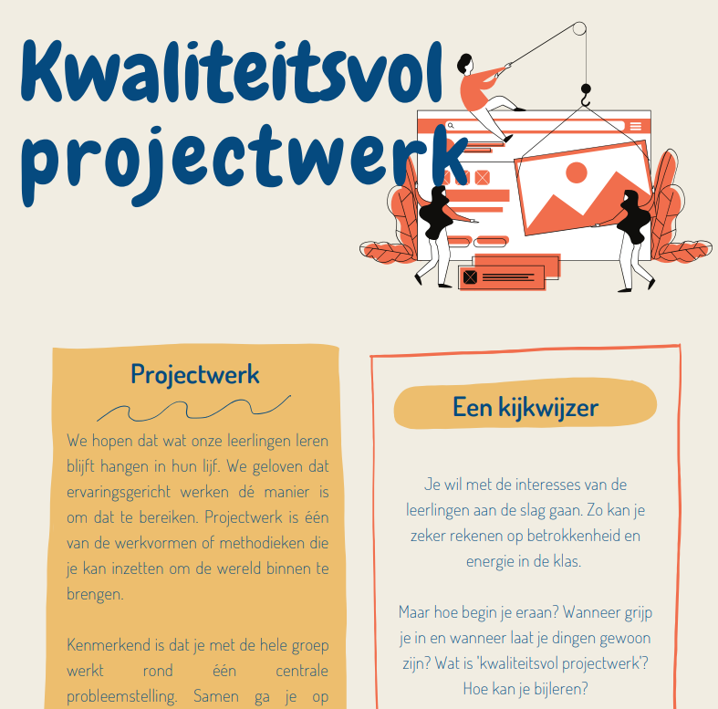
Individuele werktijd
www.vorming-fopem.be/de-collectie
1. Zelfevaluatie: waar wil ik groeien?
2. Leestijd
3. In dialoog per graad

Slide 25

Reflectie & evaluatie
Doelgericht ervaringsleren concreet maken in 'werkstuk' en 'project'
Beter zicht op jouw rol als begeleider in tijdens werkstuk en project
WERKSTUK
  Zicht op waarom
  Zicht op wat (inhouden, kennis/vaardigheden/attitudes)
  Zicht op hoe (aanpak, praktische organisatie)
PROJECT
  Zicht op waarom
  Zicht op wat (inhouden, kennis/vaardigheden/attitudes)
  Zicht op hoe (aanpak, praktische organisatie)

Slide 26

Je vindt ons terug op
Samen school maken en zo streven naar een sociale rechtvaardige samenleving
www.fopem.be
www.vorming-fopem.be
www.cahier-fopem.be
of via kern@fopem.be

